Slide 1
La conservazione della fattura elettronica
a cura del ParER
Bologna 10 maggio 2016

Slide 2
Sommario
Attori coinvolti nel processo
Riferimenti normativi
Oggetti sottoposti a conservazione
Informazioni da comunicare a ParER
Fasi del processo di conservazione
Consultazione delle fatture conservate
Tempistiche del processo

Slide 3
Attori coinvolti nel processo
ENTE
Intercent-ER
ParER
Sistema contabile
NotiER
Sacer
Ente soggetto all’obbligo della fatturazione elettronica. Tenuto o con facoltà di avvalersi dei servizi di Intercent-ER e ParER per la gestione delle attività legate alla trasmissione e conservazione delle fatture.
L.R. 17/2013
Agenzia regionale per lo sviluppo dei mercati telematici. Soggetto intermediario. Provvede alla trasmissione (emissione e recapito) verso SdI delle fatture e all’invio delle stesse al ParER per la conservazione a norma.
L.R. 17/2013
Polo archivistico regionale. Struttura di conservazione accreditata presso l’AgID. Cura la conservazione digitale dei documenti informatici anche a rilevanza fiscale.
L.R. 29/1995

Slide 4
Riferimenti normativi 1/3
DMEF 17 giugno 2014 Modalità di assolvimento degli obblighi fiscali relativi ai documenti informatici ed alla loro riproduzione su diversi tipi di supporto – articolo 21, comma 5, del decreto legislativo n. 82/2005
I documenti rilevanti ai fini fiscali sono conservati in modo tale che:
Siano rispettate le norme del codice civile, le disposizioni del codice dell’amministrazione digitale e delle relative regole tecniche e le altre norme tributarie riguardanti la corretta tenuta della contabilità
Siano consentite le funzioni di ricerca e di estrazione delle informazioni in relazione almeno al cognome, nome, alla denominazione, al codice fiscale, alla partita IVA, alla data o associazioni logiche di questi ultimi […]
Il processo di conservazione dei documenti informatici termina con l’apposizione di un riferimento temporale opponibile a terzi sul pacchetto di archiviazione
Il processo di conservazione è effettuato entro il termine previsto dall’art. 7, comma 4-ter, del decreto-legge 10 giugno 1994, n.357, convertito con modificazioni dalla legge 4 agosto 1994, n.489
4
Notes:
L’obiettivo è ripreso dall’ art. 3 del DPCM 3 dicembre 2013 nuove regole tecniche sulla conservazione

Slide 5
Riferimenti normativi 2/3
DPR 28 dicembre 2000 n.445
Testo unico delle disposizioni legislative e regolamentari in materia di documentazione amministrativa
Almeno una volta ogni anno il responsabile del servizio per la gestione dei flussi documentali e degli archivi provvede a trasferire fascicoli e serie documentarie relativi a procedimenti conclusi in un apposito archivio di deposito costituito presso ciascuna amministrazione. (ART. 67, comma 1)
DPCM 3 dicembre 2013
Regole tecniche in materia di sistema di conservazione ai sensi degli articoli 20, commi 3 e 5-bis, 23-ter, comma 4, 43, commi 1 e 3, 44, 44-bis e 71, comma 1, del Codice dell’amministrazione digitale di cui al decreto legislativo n.82 del 2005.
Al processo di conservazione della fattura elettronica si applicano le regole generali sulla conservazione dei documenti informatici contenute nel DPCM 3 dicembre 2013
5
Notes:
L’obiettivo è ripreso dall’ art. 3 del DPCM 3 dicembre 2013 nuove regole tecniche sulla conservazione

Slide 6
Riferimenti normativi 3/3
Gli oggetti della conservazione sono trattati dal sistema di conservazione in pacchetti informativi che si distinguono in:
pacchetti di versamento
pacchetti di archiviazione
pacchetti di distribuzione
(ART. 4, comma 1)
Versamento
Generazione del pacchetto di archiviazione
Generazione del pacchetto di distribuzione
Ente Produttore
Conservatore
Utente
Pacchetto di versamento
SIP
Pacchetto di archiviazione
AIP
Pacchetto di distribuzione
DIP
6
Notes:
L’obiettivo è ripreso dall’ art. 3 del DPCM 3 dicembre 2013 nuove regole tecniche sulla conservazione

Slide 7
Oggetti sottoposti a conservazione 1/9
= Componenti FILE dell’unità documentaria
File FatturaPA
METADATI DI CONSERVAZIONE
(trasmessi all’interno di un file XML)
File Fattura UBL/PEPPOL
Notifica SdI
= Indice SIP
PACCHETTO DI VERSAMENTO dell’ UNITÀ DOCUMENTARIA FATTURA
7
Notes:
L’obiettivo è ripreso dall’ art. 3 del DPCM 3 dicembre 2013 nuove regole tecniche sulla conservazione

Slide 8
Oggetti sottoposti a conservazione 2/9
UNITÀ DOCUMENTARIA FATTURA
Unità documentaria: aggregato logico costituito da uno o più documenti che sono considerati come un tutto unico. Costituisce l’unità elementare dell’archivio. Le unità documentarie sono suddivise in tipologie che identificano gruppi documentali omogenei per natura e funzione giuridica, modalità di registrazione o di produzione (Manuale di Conservazione, p.40)
La Fattura (o documento contabile equivalente), i suoi eventuali allegati e i Messaggi di notifica rilasciati da SdI costituiscono l’Unità documentaria di tipologia:
FATTURA ATTIVA -> fattura/nota credito emessa
FATTURA PASSIVA -> fattura/nota credito ricevuta
8
Notes:
L’obiettivo è ripreso dall’ art. 3 del DPCM 3 dicembre 2013 nuove regole tecniche sulla conservazione

Slide 9
Oggetti sottoposti a conservazione 3/9
STRUTTURA UNITÀ DOCUMENTARIA FATTURA
La tipologia documentaria determina la struttura dell’unità documentaria ovvero la sua articolazione in Documenti. I documenti sono identificati in base alla funzione che svolgono nel contesto dell’unità documentaria: principale, allegato, annesso, annotazione.
DOCUMENTO PRINCIPALE -> Fattura/Nota credito/Lotto di fatture nel tracciato FatturaPA firmata digitalmente = FATTURA o NOTA DI CREDITO
DOCUMENTO ANNESSO -> Fattura/Nota credito nel tracciato UBL/PEPPOL =
TRANSCODIFICA FATTURA
DOCUMENTO ANNESSO -> Messaggio di Notifica rilasciati dal SdI riferiti alla fattura/nota credito = FILE DEI METADATI, NOTIFICA DI ESITO COMMITTENTE, SCARTO ESITO COMMITTENTE, NOTIFICA DI DECORRENZA DEI TERMINI, RICEVUTA DI CONSEGNA, NOTIFICA DI MANCATA CONSEGNA, NOTIFICA DI ESITO, ATTESTAZIONE IMPOSSIBILITA DI RECAPITO
9
Notes:
L’obiettivo è ripreso dall’ art. 3 del DPCM 3 dicembre 2013 nuove regole tecniche sulla conservazione

Slide 10
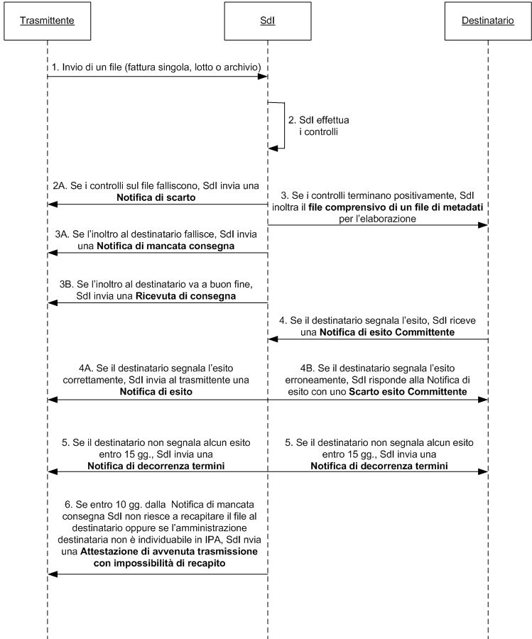
Oggetti sottoposti a conservazione 4/9
COMPOSIZIONE UNITÀ DOCUMENTARIA FATTURA ATTIVA
Principale -> FATTURA / NOTA DI CREDITO (file fattura o nota credito firmato tracciato FatturaPA)
Annesso-> TRANSCODIFICA FATTURA
(file fattura tracciato UBL/PEPPOL)
Annesso -> NOTIFICA DI MANCATA CONSEGNA, RICEVUTA DI CONSEGNA, NOTIFICA DI ESITO, NOTIFICA DI DECORRENZA TERMINI, ATTESTAZIONE IMPOSSIBILITA DI RECAPITO (file messaggio rilasciati dal SdI al mittente in base al flusso di trasmissione della fattura/nota credito)
10
Notes:
L’obiettivo è ripreso dall’ art. 3 del DPCM 3 dicembre 2013 nuove regole tecniche sulla conservazione

Slide 11
Oggetti sottoposti a conservazione 5/9
COMPOSIZIONE UNITÀ DOCUMENTARIA FATTURA PASSIVA
Principale -> FATTURA / NOTA DI CREDITO (file fattura, nota credito o lotto di fatture firmato tracciato FatturaPA)
Annesso-> TRANSCODIFICA FATTURA
(file fattura tracciato UBL/PEPPOL)
Annesso -> FILE DEI METADATI, NOTIFICA DI ESITO COMMITTENTE, SCARTO ESITO COMMITTENTE, NOTIFICA DI DECORRENZA TERMINI(file messaggio rilasciati dal SdI al destinatario in base al flusso di trasmissione della fattura/nota credito)
11
Notes:
L’obiettivo è ripreso dall’ art. 3 del DPCM 3 dicembre 2013 nuove regole tecniche sulla conservazione

Slide 12
Oggetti sottoposti a conservazione 6/9
METADATI FATTURA
L’unità documentaria di tipologia FATTURA ATTIVA e FATTURA PASSIVA ha associato un set di metadati per consentirne l’IDENTIFICAZIONE, la DESCRIZIONE e la RICERCA.
La conservazione a norma dei documenti a rilevanza fiscale implica la presenza almeno dei seguenti metadati: cognome, nome, denominazione, codice fiscale, partita iva, data.
Art. 3, comma 1, lettera b del DMEF 17 GIUGNO 2014
12
Notes:
L’obiettivo è ripreso dall’ art. 3 del DPCM 3 dicembre 2013 nuove regole tecniche sulla conservazione

Slide 13
Oggetti sottoposti a conservazione 7/9
METADATI FATTURA ATTIVA
Numero = numero di emissione della fattura/nota credito Anno = anno di emissione Registro = registro/sezionale/bollato IVA in cui è registrata la fattura
IDENTIFICAZIONE
RICERCA
DESCRIZIONE
Data = data di emissione della fattura/nota credito Oggetto = Fattura n.[numero emissione] del [data emissione] – Destinatario [denominazione destinatario] Denominazione destinatario (Nome Cognome; Ragione Sociale) Identificativo destinatario (PIVA; CF) Importo Data di scadenza della fattura
RICERCA
DESCRIZIONE
13
Notes:
L’obiettivo è ripreso dall’ art. 3 del DPCM 3 dicembre 2013 nuove regole tecniche sulla conservazione

Slide 14
Oggetti sottoposti a conservazione 8/9
METADATI FATTURA PASSIVA
Numero = numero di registrazione della fattura/nota credito Anno = anno di registrazione Registro = registro/sezionale/bollato IVA (o RUF) in cui è registrata la fattura
IDENTIFICAZIONE
RICERCA
DESCRIZIONE
Data = data di registrazione della fattura/nota credito Oggetto = Oggetto della fornitura oppure Fattura n.[numero emissione] del [data emissione] – Mittente [denominazione mittente] Denominazione mittente (Ragionesociale;Nomecognome) Identificativo mittente (PIVA; CF) Importo Data di scadenza della fattura Data e numero di protocollo Data e numero di emissione della fattura CIG; CUP Riferimento contabile Rilevanza Iva
RICERCA
DESCRIZIONE
14
Notes:
L’obiettivo è ripreso dall’ art. 3 del DPCM 3 dicembre 2013 nuove regole tecniche sulla conservazione

Slide 15
Oggetti sottoposti a conservazione 9/9
I METADATI definiti per la conservazione delle FATTURE ATTIVE sono:
contenuti nella fattura/nota credito;
estratti in automatico dal file xml contenente la fattura nel tracciato FatturaPA.
I METADATI definiti per la conservazione delle FATTURE PASSIVE sono:
contenuti nella Fattura/Nota di credito ad eccezione dei dati di registrazione della fattura ricevuta (es. numero e data di registrazione);
estratti in automatico dal file xml contenente la fattura nel tracciato FatturaPA ad eccezione dei dati di registrazione che, in quanto non presenti nel documento, devono essere COMUNICATI DALL’ENTE UTILIZZANDO L’APPOSITA FUNZIONE DI INVIO A NoTIER DEI DATI FISCALI DI INTEGRAZIONE.
15
Notes:
L’obiettivo è ripreso dall’ art. 3 del DPCM 3 dicembre 2013 nuove regole tecniche sulla conservazione

Slide 16
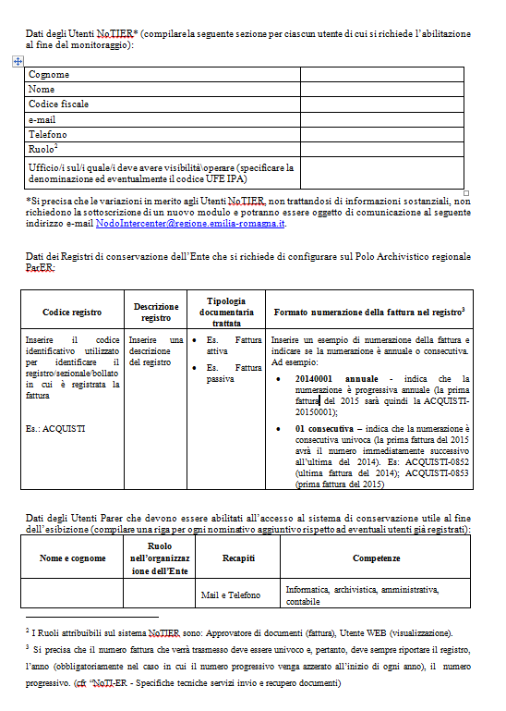
Informazioni da comunicare a ParER 1/6
Informazioni funzionali alla configurazione dell’ambiente di conservazione da comunicare:
prima dell’avvio del servizio, nella “Domanda di iscrizione ai servizi del Nodo Telematico di Interscambio Regione Emilia-Romagna (NoTIER)” come da modello
16
Notes:
L’obiettivo è ripreso dall’ art. 3 del DPCM 3 dicembre 2013 nuove regole tecniche sulla conservazione

Slide 17
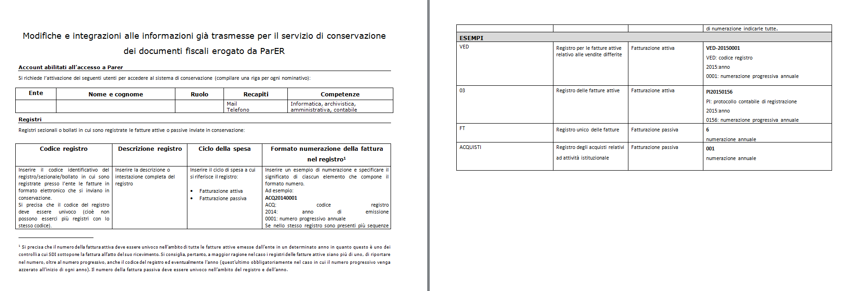
Informazioni da comunicare a ParER 2/6
a servizio già avviato in caso di aggiornamenti nel Modulo “Modifiche e integrazioni alle informazioni già trasmesse per il servizio di conservazione” dei documenti fiscali erogato da ParER”
17
Notes:
L’obiettivo è ripreso dall’ art. 3 del DPCM 3 dicembre 2013 nuove regole tecniche sulla conservazione

Slide 18
Informazioni da comunicare a ParER 3/6
Nominativo, ruolo e recapiti degli utenti da abilitare alla consultazione delle fatture versate in conservazione;
Codice del registro in cui sono annotate le fatture elettroniche da versare in conservazione;
Per ciascun registro:
- Descrizione o intestazione completa
- Indicazione del ciclo di spesa (attivo o passivo)
- Formato del numero di registrazione delle fatture
18
Notes:
L’obiettivo è ripreso dall’ art. 3 del DPCM 3 dicembre 2013 nuove regole tecniche sulla conservazione

Slide 19
Informazioni da comunicare a ParER 4/6
Cosa si intende per Registro?
Si intende il registro delle fatture istituito e in uso presso l’Ente per la registrazione delle fatture elettroniche (registro/sezionale/bollato IVA o registro unico delle fatture passive) – NON è creato appositamente per la conservazione.
Cosa si intende per formato di numerazione della fattura?
Si intende la composizione del numero attribuito alle fatture annotate nel registro. NON è definito appositamente per la conservazione. L’operatore ParER può - in accordo con l’Ente – attivare un controllo automatico sul formato di numerazione delle fatture trasmesse.
19
Notes:
L’obiettivo è ripreso dall’ art. 3 del DPCM 3 dicembre 2013 nuove regole tecniche sulla conservazione

Slide 20
Informazioni da comunicare a ParER 5/6
Controllo del formato di numerazione della fattura
Il controllo consiste nella verifica della corrispondenza tra il formato di numerazione definito dall’Ente e il formato di numerazione delle fatture trasmesse in conservazione;
Il controllo viene introdotto dall’operatore ParER PREVIO ACCORDO CON L’ENTE;
Il controllo è funzionale all’attivazione del CONTROLLO di CONSECUTIVITÀ NUMERICA delle fatture versate in conservazione nell’ambito del registro e dell’anno;
La CONSECUTIVITA non è un vincolo imposto da ParER
IL CONTROLLO DEL FORMATO NUMERO è FUNZIONALE AL CONTROLLO DI CONSECUTIVITÀ E VIENE ATTIVATO DA ParER SU RICHIESTA DELL’ENTE
20
Notes:
L’obiettivo è ripreso dall’ art. 3 del DPCM 3 dicembre 2013 nuove regole tecniche sulla conservazione

Slide 21
Informazioni da comunicare a ParER 6/6
Controllo del formato di numerazione della fattura – ESEMPIO
Formato numerazione comunicato dall’Ente
V201500001 V = codice registro / 2015 = anno di emissione / 00001 = progressivo
Formato numerazione configurato da ParER (-> ATTIVAZIONE CONTROLLO)
Parte 1= registro (1 carattere alfabetico ammesso = V)
Parte 2 = anno (4 caratteri numerici)
Parte 3 = numero progressivo (5 caratteri di tipo numerico)
Formato numerazione della fattura trasmessa relativa al registro V
1 caso. V201500012 -> ESITO DEL CONTROLLO POSITIVO
2 caso. 201500001P -> ESITO DEL CONTROLLO NEGATIVO
21
Notes:
L’obiettivo è ripreso dall’ art. 3 del DPCM 3 dicembre 2013 nuove regole tecniche sulla conservazione

Slide 22
Fasi del processo di conservazione 1/10
1. Trasmissione del pacchetto di versamento (SIP) da parte di NoTIER per conto dell’Ente
3a1. Generazione del Rapporto di versamento + Invio Esito di versamento comprensivo del Rapporto di versamento
3a2. Inserimento del SIP nell’Elenco di versamento e firma dell’Elenco da parte del Responsabile della funzione archivistica
3a. Accettazione del pacchetto e inserimento dello stesso nell’Archivio dell’Ente
3a3. Generazione del pacchetto di archiviazione (AIP) dell’unità documentaria
2. Acquisizione e verifica del SIP
3a4. Creazione delle serie
POSITIVO/
WARNING
ESITO
3a5. Generazione del pacchetto di archiviazione (AIP) della serie
3b. Rifiuto del pacchetto
3b1. Invio Esito versamento
NEGATIVO
3a6. Apposizione della firma e di una marca temporale sull’Indice AIP della serie
22
Notes:
L’obiettivo è ripreso dall’ art. 3 del DPCM 3 dicembre 2013 nuove regole tecniche sulla conservazione

Slide 23
Fasi del processo di conservazione 2/10
VERSAMENTO
CHI
NoTIER per conto dell’Ente produttore. NoTIER viene preventivamente abilitato da ParER al versamento delle fatture dell’Ente all’interno dell’archivio dell’Ente medesimo
COSA
Pacchetto di versamento di tipologia FATTURA ATTIVA o FATTURA PASSIVA
COME
In modo automatico tramite web service
QUANDO
Pacchetto di versamento dell’unità documentaria di tipo FATTURA ATTIVA
DECORSI 60 GIORNI DALLA DATA DI EMISSIONE DELLA FATTURA
Pacchetto di versamento dell’unità documentaria di tipo FATTURA PASSIVA
NEL MOMENTO IN CUI NoTIER RICEVE DALL’ENTE I DATI FISCALI DI INTEGRAZIONE NON PRESENTI ALL’INTERNO DEL DOCUMENTO (es. numero e data di registrazione)
23
Notes:
L’obiettivo è ripreso dall’ art. 3 del DPCM 3 dicembre 2013 nuove regole tecniche sulla conservazione

Slide 24
Fasi del processo di conservazione 3/10
ACQUISIZIONE E CONTROLLI
Il pacchetto di versamento è sottoposto ad una serie di CONTROLLI AUTOMATICI da parte del sistema di conservazione. I controlli riguardano:
FIRMA
FORMATO FILE
METADATI
Validità della firma apposta al documento alla data in cui viene apposta la firma. NOTA: l’esito del controllo della firma apposta ai messaggi SdI è sempre NEGATIVO in quanto la firma utilizzata non è basata su un certificato rilasciato da una CA accreditata
Integrità del formato dei file
Consistenza dei metadati in termini di obbligatorietà, valori e formato. Nel caso dei documenti a rilevanza fiscale, il controllo è finalizzato in particolare a garantire la presenza dei metadati minimi definiti dalla normativa (nome, cognome, denominazione, partita iva, codice fiscale, data)
NOTA: Le fatture sono sottoposte ai controlli di FIRMA e FORMATO anche a monte dell’invio in conservazione (SdI + NoTIER)
24
Notes:
L’obiettivo è ripreso dall’ art. 3 del DPCM 3 dicembre 2013 nuove regole tecniche sulla conservazione

Slide 25
Fasi del processo di conservazione 4/10
RIFIUTO
Se le verifiche sono NEGATIVE -> Il pacchetto di versamento viene mantenuto in un’area temporanea di lavoro accessibile tanto al personale di ParER quanto all’utente dell’Ente abilitato alla consultazione e al monitoraggio. Il rifiuto del pacchetto di versamento è immediatamente comunicato al sistema versante (NoTIER) mediante l’invio dell’Esito di versamento.
Tipologia di errore più diffuso e frequente = Codice registro non configurato all’interno dell’archivio dell’Ente
Gestione dell’errore:
CASO 1. Nuovo registro istituito dall’Ente e non comunicato a ParER
L’Ente deve comunicare a ParER (nel modulo «Modifiche e integrazioni alle informazioni già trasmesse per il servizio di conservazione dei documenti fiscali erogato da ParER») le informazioni sul nuovo registro da configurare all’interno del proprio Archivio. Una volta aggiunto il codice registro, NoTIER dovrà ripetere il versamento della fattura.
CASO 2. Errata indicazione del codice del registro nell’Indice SIP
Ad oggi l’Ente deve concordare con NoTIER la correzione dell’errore che consiste nella sostituzione del codice registro errato con il codice del registro corretto. Una volta corretto, NoTIER dovrà ripetere il versamento della fattura.
25
Notes:
L’obiettivo è ripreso dall’ art. 3 del DPCM 3 dicembre 2013 nuove regole tecniche sulla conservazione

Slide 26
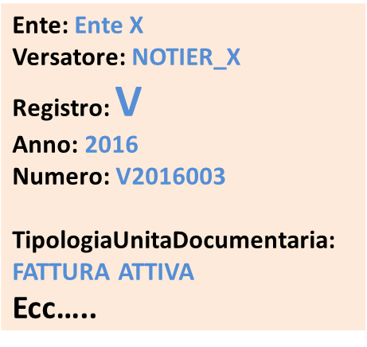
Fasi del processo di conservazione 5/10
ACCETTAZIONE
Se le verifiche sono POSITIVE -> Il pacchetto di versamento viene inserito all’interno dell’archivio dell’Ente. Esempio: Pacchetto di tipo Fattura attiva n. V2016003 del registro V emessa dall’Ente X nel 2016
L’accettazione del SIP viene immediatamente comunicata al Sistema versante (NoTIER)
con l’invio dell’Esito di versamento ovvero un file XML con l’elenco dei controlli eseguiti e dei relativi esiti, la data e i parametri di versamento. L’esito contiene anche il Rapporto di versamento.
26
Notes:
L’obiettivo è ripreso dall’ art. 3 del DPCM 3 dicembre 2013 nuove regole tecniche sulla conservazione

Slide 27
Fasi del processo di conservazione 6/10
GENERAZIONE DEL PACCHETTO DI ARCHIVIAZIONE
Il pacchetto di versamento accettato viene inserito all’interno dell’Elenco di versamento generato mensilmente per tipologia documentaria. L’Elenco viene poi chiuso, gli viene apposto un riferimento temporale e viene firmato digitalmente dal Responsabile della funzione archivistica di conservazione per attestarne la PRESA IN CARICO.
Una volta chiuso e firmato l’Elenco, viene generato il pacchetto di archiviazione (AIP) dell‘unità documentaria costituito da:
Indice AIP
File contenuti nell’unità documentaria
File dell’Indice SIP
File degli Esiti di versamento
File del Rapporto di versamento
File con le eventuali precedenti versioni dell’Indice AIP
27
Notes:
L’obiettivo è ripreso dall’ art. 3 del DPCM 3 dicembre 2013 nuove regole tecniche sulla conservazione

Slide 28
Fasi del processo di conservazione 7/10
GENERAZIONE DELLE SERIE
I pacchetti di archiviazione generati a partire dai pacchetti di versamento accettati nel sistema di conservazione vengono annualmente selezionati e aggregati in SERIE
Criterio di CREAZIONE delle serie delle fatture definito da ParER
ANNUALE - PER TIPOLOGIA DOCUMENTARIA - REGISTRO
Le fatture inserite all’interno delle serie sono disposte in ordine di numerazione (numero di emissione per le fatture attive e numero di registrazione per le fatture passive) e in ordine cronologico (data di emissione per le fatture attive e data di registrazione per le fatture passive)
Serie delle fatture attive del registro XXX EMESSE nell’anno 2015
Serie delle fatture passive del registro XXX REGISTRATE nell’anno 2015
28
Notes:
L’obiettivo è ripreso dall’ art. 3 del DPCM 3 dicembre 2013 nuove regole tecniche sulla conservazione

Slide 29
Fasi del processo di conservazione 8/10
CONTROLLO DEL CONTENUTO DELLA SERIE
Il contenuto della serie (quindi l’insieme delle fatture aggregate per registro e anno) è sottoposto a controlli automatici il cui ESITO NON PREGIUDICA LA VALIDAZIONE DELLA SERIE ED IL COMPLETAMENTO DEL PROCESSO DI CONSERVAZIONE.
Controlli BASE – ATTIVATI SENZA INTERVENTO DELL’ENTE
Corrispondenza tra la data della prima fattura e la data minima delle fatture contenute nella serie
Presenza di fatture afferenti alla serie non acquisiste in conservazione perché in stato di errore
Controlli AGGIUNTIVI – ATTIVABILI CON INTERVENTO DELL’ENTE
Controllo di consistenza, ovvero
confronto tra il numero totale delle fatture ricevute in conservazione e il numero totale delle fatture emesse/registrate da inviare in conservazione -> L’ENTE DEVE COMUNICARE LA CONSISTENZA
rilevazione di eventuali lacune cioè di fatture non presenti nella serie o perché non prodotte o perché non versate - > L’ENTE DEVE INDICARE IL FORMATO NUMERO PER CIASCUN REGISTRO E CHIEDERE L’ATTIVAZIONE DEL CONTROLLO DI CONSECUTIVITÀ
29
Notes:
L’obiettivo è ripreso dall’ art. 3 del DPCM 3 dicembre 2013 nuove regole tecniche sulla conservazione

Slide 30
Fasi del processo di conservazione 9/10
Comunicazione della consistenza da parte dell’Ente
Numero totale di fatture prodotte/ricevute nell’arco dell’anno che appartengono alla serie
Estremi della prima e ultima fattura prodotta/ricevuta
Eventuale presenza di lacune (fatture non prodotte oppure non versate)
Motivo delle eventuali lacune
LA COMUNICAZIONE CONSISTE NELL’INSERIMENTO DA PARTE DELL’ENTE DI TALI INFORMAZIONI ALL’INTERNO DEL SISTEMA DI CONSERVAZIONE UTILIZZANDO UN’APPOSITA INTERFACCIA ON–LINE DISPONIBILE A PARTIRE DAL MESE DI GIUGNO 2016.
SARANNO FORNITE APPOSITE ISTRUZIONI OPERATIVE.
30
Notes:
L’obiettivo è ripreso dall’ art. 3 del DPCM 3 dicembre 2013 nuove regole tecniche sulla conservazione

Slide 31
Fasi del processo di conservazione 10/10
CONCLUSIONE DEL PROCESSO DI CONSERVAZIONE
1. Validazione della serie da parte del Responsabile della funzione archivistica
2. Generazione dell’Indice AIP della serie
3. Firma dell’Indice AIP della serie da parte del Responsabile della funzione archivistica e apposizione della marca temporale
LA FIRMA DELL’INDICE AIP COMPLETA IL PROCESSO DI CONSERVAZIONE e DETERMINA L’ACCETTAZIONE DELLA CUSTODIA DA PARTE DI PARER DEI DOCUMENTI INFORMATICI VERSATI DALL’ENTE.
31
Notes:
L’obiettivo è ripreso dall’ art. 3 del DPCM 3 dicembre 2013 nuove regole tecniche sulla conservazione

Slide 32
Consultazione delle fatture conservate
I documenti conservati sono in qualsiasi momento consultabili dall’utente abilitato all’accesso nel sistema di conservazione. Gli utenti da abilitare sono comunicati dall’Ente nella Domanda di iscrizione ai servizi del Nodo Telematico di Interscambio Regione Emilia-Romagna (NoTIER) e, in caso di aggiornamento, nel modulo Modifiche e integrazioni alle informazioni già trasmesse per il servizio di conservazione dei documenti fiscali erogato da ParER.
COME
Tramite l’interfaccia web del sistema di conservazione Sacer collegandosi al link https://parer.regione.emilia-romagna.it e utilizzando le credenziali fornite da ParER
COSA
Ricerca, consultazione, download delle fatture conservate
Acquisizione delle prove di conservazione
32
Notes:
L’obiettivo è ripreso dall’ art. 3 del DPCM 3 dicembre 2013 nuove regole tecniche sulla conservazione

Slide 33
Tempistiche del processo 1/3
Fattura attiva emessa nel 2015
Il processo di conservazione si chiude entro il 31/12/2016
Fattura passiva registrata nel 2015
Il processo di conservazione si chiude entro il 31/12/2016
33
Notes:
L’obiettivo è ripreso dall’ art. 3 del DPCM 3 dicembre 2013 nuove regole tecniche sulla conservazione

Slide 34
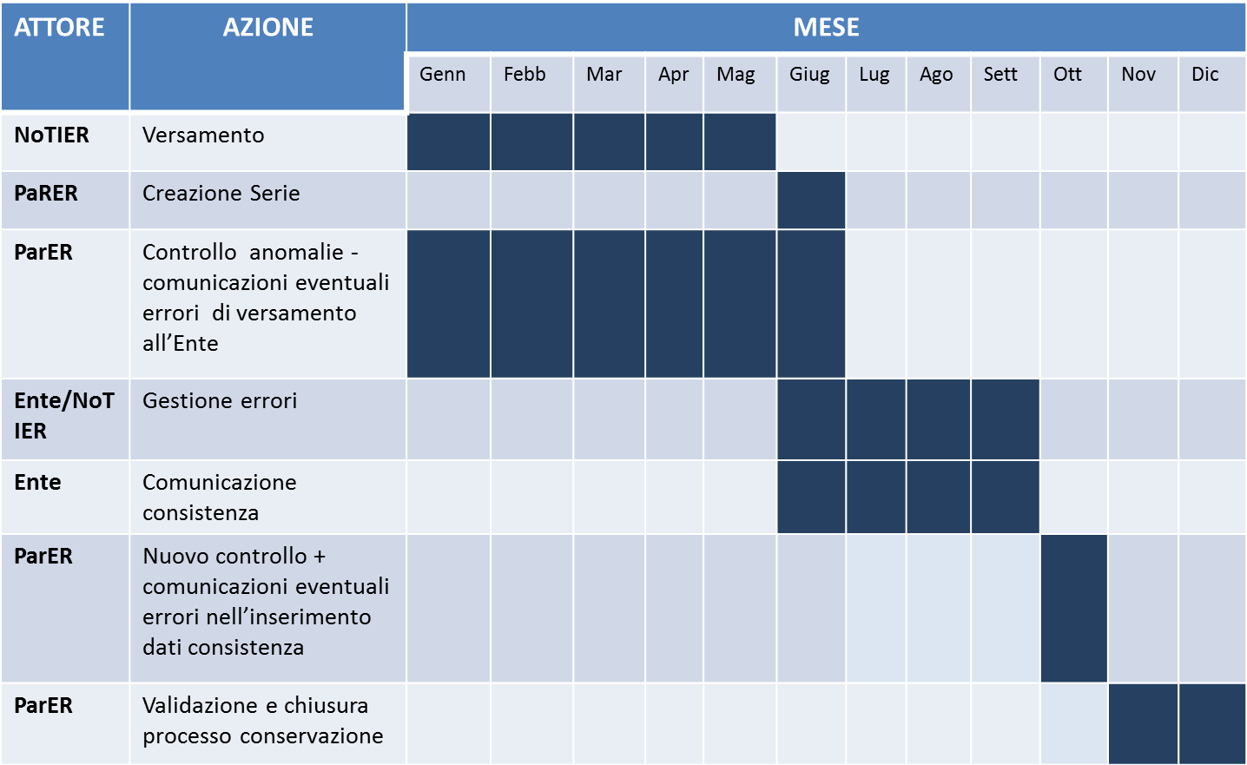
Tempistiche del processo 2/3
Calendario attività 2016
34
Notes:
L’obiettivo è ripreso dall’ art. 3 del DPCM 3 dicembre 2013 nuove regole tecniche sulla conservazione

Slide 35
Tempistiche del processo 3/3
Dettaglio attività calendario 2016
Versamento fatture (attive e passive) -> entro il 31 maggio 2016
Creazione delle serie delle fatture -> entro il 10 giugno 2016
Verifica delle eventuali anomalie/versamenti falliti e comunicazione da parte di ParER all’Ente -> entro il 30 giugno 2016
Gestione degli eventuali errori di versamento -> dal 1 giugno al 30 settembre 2016
Comunicazione da parte dell’Ente dei dati sulla consistenza delle serie create -> dal 11 giugno al 30 settembre 2016
Nuovo controllo del contenuto della serie in seguito all’inserimento dei dati sulla consistenza -> dal 1 ottobre al 31 ottobre 2016
Validazione e firma delle serie delle fatture -> dal 1 novembre al 15 dicembre 2016
35
Notes:
L’obiettivo è ripreso dall’ art. 3 del DPCM 3 dicembre 2013 nuove regole tecniche sulla conservazione

Slide 36
Tiriamo le fila…
La fattura viene versata in conservazione come unità documentaria di tipologia FATTURA ATTIVA o FATTURA PASSIVA;
La fattura viene versata in conservazione insieme ad un set di metadati che ne garantisce l’IDENTIFICAZIONE, la RICERCA e la DESCRIZIONE;
La conservazione delle fatture elettroniche ha tempi definiti dalla normativa
La chiusura del processo di conservazione è preceduta da una serie di di attività e richiede una pianificazione coordinata tra tutti gli attori coinvolti (Ente-NoTIER-ParER)
36
Notes:
L’obiettivo è ripreso dall’ art. 3 del DPCM 3 dicembre 2013 nuove regole tecniche sulla conservazione

Slide 37
Presupposto per l’avvio del processo -> VERSAMENTO delle FATTURE
Fatture attive = versamento automatico decorsi 60 gg dall’emissione
Fatture passive = versamento conseguente all’invio da parte dell’Ente a NoTIER dei dati fiscali di integrazione
La gestione del processo richiede la comunicazione da parte dell’Ente a ParER delle seguenti informazioni
- Utenti
- Registri
- Formato numero
- (Eventuale) Richiesta di attivazione del controllo di consecutività
- (Eventuale) Dati sulla consistenza delle serie delle fatture
37
Notes:
L’obiettivo è ripreso dall’ art. 3 del DPCM 3 dicembre 2013 nuove regole tecniche sulla conservazione

Slide 38
Elisa Buzzetti ebuzzetti@regione.emilia-romagna.it

